Slide 1

NODEJS TESTING WITH JASMINE

Slide 2

01
02
Unit Testing là gì ?
BDD là gì ?
03
Testing NodeJs Với Jasmine

Slide 3

Unit Testing là gì ?
Một Unit là một thành phần phần mềm nhỏ nhất mà ta có thể kiểm tra được như các function, lớp hoặc các phương thức.
Vì Unit được chọn để kiểm tra thường có kích thước nhỏ và chức năng hoat động đơn giản
Unit Testing đóng vai trò như những người đầu tiên sử dụng hệ thống. Chỉ có giá trị khi chúng ta có thể phát hiện các vấn đề tiềm ẩn hoặc các lỗi kỹ thuật

Slide 4
Behaviour Driven Development (BDD) là gì ?
BDD là một quá trình phát triển phần mềm có nguồn gốc từ Test Driven Development. BDD sử dụng các ví dụ minh họa hành vì của hệ thống được viết bằng ngôn ngữ dễ đọc dễ hiểu đối với tất cả mọi người tham gia vào hệ thống trong quá trình phát triển

Slide 5
Testing NodeJS với Jasmine
Jasmine là BDD testing framework cho Javascript. Nó không dựa trên trình duyệt, DOM hoặc bất kỳ Javascript framework. Chính vi thế nó phù hợp cho dự án NodeJS hoặc bất kỳ đâu mà Javascript có thể chạy

Slide 6
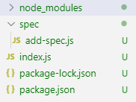
Testing NodeJS với Jasmine
Để có thể sử dụng Jasmine trong dự án NodeJS chúng ta có thể làm theo những bước sau
Bước 1: Installing jasmine-node thông qua câu lệnh
Bước 2: Chúng ta tạo thư mục “spec” đây là nơi sẽ chứa các file test của chúng ta

Slide 7
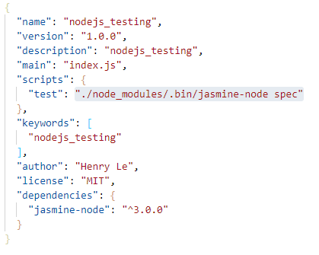
Testing NodeJS với Jasmine
Bước 3: Chúng ta thêm dòng "./node_modules/.bin/jasmine-node spec“ trong file package.json như trong hình. Như vậy, chúng ta chỉ cần chạy lệnh “npm test” để run các test file của chúng ta

Slide 8

Testing NodeJS với Jasmine
Bước 4: Chúng ta viết logic cho function mà chúng ta muốn test. Trong trường hợp này, chúng ta viêt hàm tính tổng hai số
Ở đây chúng ta dùng từ khóa “exports” để đảm bảo rằng hàm mà chúng ta định nghĩa có thể được truy cập ở trong file test

Slide 9
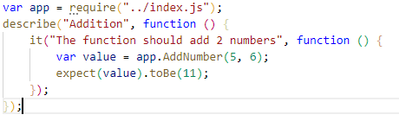
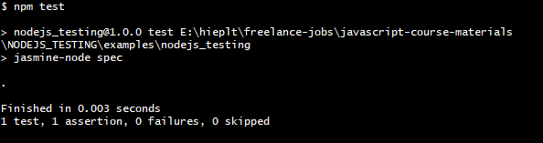
Testing NodeJS với Jasmine
Bước 5: Chúng ta tạo một file tên là “add-spec.js” để test hàm tính tổng hai số
Bước 6: Chúng ta chạy lệnh “npm test” để chạy các test files

Slide 10

Thanks
Does anyone have any questions?
henrye.developer@gmail.com
0977668995

